Slide 1
ΑΝΑΦΟΡΑ project 3 ΑΡΓΥΡΟΣ ΚΩΝΣΤΑΝΤΙΝΟΣ ΠΑΥΛΟΣ ΣΥΓΡΙΜΗΣ
ΟΝΟΜΑ ΠΡΟΓΡΑΜΜΑΤΟΣ: BIP
ΕΝΤΟΛΗ: ./BIP ARGYROS_SYGRIMIS_PROJECT3

Slide 2
ΠΕΡΙΕΧΟΜΕΝΑ
ΥΛΟΠΟΙΗΜΕΝΑ ΖΗΤΟΥΜΕΝΑ
ΤΡΟΠΟΣ ΛΕΙΤΟΥΡΓΕΙΑΣ ΠΡΟΓΡΑΜΜΑΤΟΣ
ΣΥΝΑΡΤΗΣΕΙΣ (ΠΡΟΓΡΑΜΜΑΤΟΣ + BONUS)
ΠΑΡΑΔΕΙΓΜΑΤΑ (ΕΙΚΟΝΕΣ)

Slide 3
ΥΛΟΠΟΙΗΜΕΝΑ ΖΗΤΟΥΜΕΝΑ
Όλα τα ζητούμενα της εκφώνησης που έχουν υλοποιηθεί:
Χειρισμός αποκλειστικά από την γραμμή εντολών
Εκτύπωση χαρακτηριστικών εικόνας
Καθρέφτισμα εικόνας
Μετατροπή σε καλλιτεχνικό ασπρόμαυρο
Μείωση παλέτας χρωμάτων
Αρθρωτή δομή αρχείων και χρήση Makefiles
Οι BONUS ιδέες που έχουν υλοποιηθεί:
Μετατροπή σε απλό γκρι
Αντιγραφή εικόνας
Περιστροφή εικόνας 90 μοίρες αριστερά
Περιστροφή εικόνας 90 μοίρες δεξιά
Περιστροφή εικόνας 180 μοίρες
Case-Insensitive εντολές
Έλεγχος ύπαρξης αρχείου εξόδου
Loading screen

Slide 4
2. ΤΡΟΠΟΣ ΛΕΙΤΟΥΡΓΕΙΑΣ ΠΡΟΓΡΑΜΜΑΤΟΣ
Αρχικά το πρόγραμμα κάνει έλεγχο εγκυρότητας της κλήσης του (δηλαδή αν το πρόγραμμα καλείται με τον σωστό τρόπο που αναμένεται). Έπειτα προσθέτει στα ονόματα των αρχείων που έδωσε ο χρήστης την κατάληξη ‘.bmp’.
Στη συνέχεια αποθηκεύει τα στοιχεία της εικόνας στις απαραίτητες δομές μνήμης και ανάλογα με την εντολή του χρήστη οι δομές αυτές δέχονται την απαραίτητη επεξεργασία. Επιπλέον στο πρόγραμμα έχει δοθεί ιδιαίτερη προσοχή στο να κλείνει τα αρχεία που ανοίγει πριν τον τερματισμό του με σκοπό την αποφυγή διαφθοράς τους.
Ωστόσο, για την διαχείριση μνήμης έχουν σχεδιαστεί ειδικές συναρτήσεις για την δέσμευση/απελευθέρωσή της.
Τέλος, σε κάθε διεργασία που πραγματοποιείται, το πρόγραμμα ειδοποιεί τον χρήστη και τον ενημερώνει για κάθε επιτυχής/λανθασμένη κατάσταση, καθώς και για το ποια κατάσταση είναι αυτή.

Slide 5
3.1 ΣΥΝΑΡΤΗΣΕΙΣ (ΠΡΟΓΡΑΜΜΑΤΟΣ + BONUS)
Για την υλοποίηση όλων των απαραίτητων συναρτήσεων δημιουργήθηκαν τα αρχεία processing.c και processing.h καθώς και το κατάλληλο Makefile προκειμένου το πρόγραμμα να μεταγλωττίζεται σωστά.
Το Makefile αυτό κάνει compile όλα τα αρχεία στους ανάλογους αντικείμενους κώδικες (σε .o αρχεία με τη χρήση του διακόπτη -c) και στη συνέχεια ενώνει όλα τα .ο αρχεία και σχηματίζει το τελικό εκτελέσιμο πρόγραμμα.
Ωστόσο χρησιμοποιούμε και τον διακόπτη –lm για τις απαραίτητες μαθηματικές συναρτήσεις της βιβλιοθήκης math.h.
H συνάρτηση printattributes (εντολή -a) εκτυπώνει όλα τα χαρακτηριστικά της εικόνας εισόδου που έχουν αποθηκευτεί στα ανάλογα struct (σύμφωνα με την εκφώνηση).

Slide 6
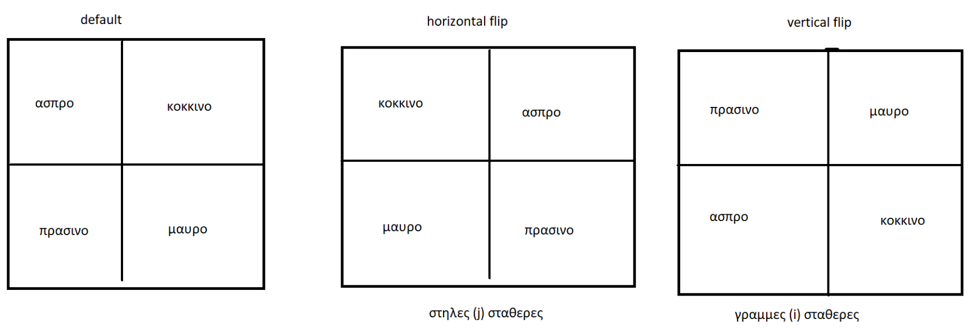
3.2 ΣΥΝΑΡΤΗΣΕΙΣ (ΠΡΟΓΡΑΜΜΑΤΟΣ + BONUS)
Για την υλοποίηση όλων των επεξεργασιών στην εικόνα χρησιμοποιούμε ένα έξτρα πίνακα στον οποίο αποθηκεύονται όλες οι αλλαγές της εικόνας. Αναλόγως βέβαια και από την εντολή του χρήστη καλείται και η αντίστοιχη συνάρτηση.
Η συνάρτηση flip έχει ένα μοχλό (lever) όπου ανάλογα από τον άξονα που δώσει ο χρήστης (-fv ή -fh) θα μεταφέρει με συγκεκριμένο τρόπο τα pixel από τον κύριο πίνακα στον δευτερεύον. (Σχετικό σχήμα από κάτω)

Slide 7
3.3 ΣΥΝΑΡΤΗΣΕΙΣ (ΠΡΟΓΡΑΜΜΑΤΟΣ + BONUS)
Η συνάρτηση palette ελέγχει τα χρώματα των pixel της εικόνας ένα ένα και ξεκινάει να τα συγκρίνει με τη βάση και την κορυφή του κάθε διαστήματος (ξεκινάει πάντα από το διάστημα με βάση το 0). Μόλις βρει το ανάλογο διάστημα, το χρώμα παίρνει την τιμή της βάσης του διαστήματος στο οποίο ανήκει (το κάτω όριο).
Η συνάρτηση agrey (artistic grey) μετατρέπει την εικόνα όλη σε γκρι, (καλώντας την bonus συνάρτηση rgrey) και στη συνέχεια υπολογίζει τις χρωματικές αποστάσεις του κάθε pixel σε σχέση με το χρώμα που έδωσε ο χρήστης στην αρχή. Με το που υπολογίζει την χρωματική απόσταση ενός pixel, αμέσως το αποθηκεύει σε ένα έξτρα μονοδιάστατο πίνακα (ο οποίος δεσμεύεται εντός συνάρτησης) και κατευθείαν την ταξινομεί ώστε οι μικρότερες αποστάσεις να είναι πάντα οι πρώτες τιμές του πίνακα (αύξουσα ταξινόμηση). Στη συνέχεια υπολογίζει το πλήθος των pixels που πρέπει να χρωματιστούν ξανά (ποσοστό_χρήστη * συνολικά_pixel_εικόνας). Η χρωματική απόκλιση υπολογίζεται από το απόλυτο της διαφοράς της τιμής Hue του χρώματος του χρήστη με την τιμή Hue του χρώματος του pixel. Η τιμή αυτή Hue υπολογίζεται με χρήση της συνάρτησης calculating_hue. ΣΗΜΕΙΩΣΗ: Η εντολή αυτή είναι αρκετά χρονοβόρα. Στην οθόνη εμφανίζονται κατάλληλα μηνύματα ώστε ο χρήστης να έχει συνεχής feedback και να μην νομίζει ότι το πρόγραμμα κόλλησε.

Slide 8
3.4 ΣΥΝΑΡΤΗΣΕΙΣ (ΠΡΟΓΡΑΜΜΑΤΟΣ + BONUS)
Οι έξτρα εντολές -rl, -rr και –ru υλοποιούνται από τις συναρτήσεις rotate_left, rotate_right και rotate_up αντίστοιχα. Αυτές οι εντολές περιστρέφουν την εικόνα 90 μοίρες αριστερά, δεξιά ή 180 μοίρες αναλόγως την εντολή. Χρησιμοποιείται παρόμοια λογική με αυτή της συνάρτησης flip, αλλά με μεγαλύτερη έμφαση στις διαστάσεις της εικόνας (μια εικόνα 500x250 πχ μετατρέπεται σε 250x500 αν περιστρέφει 90 μοίρες).
Η συνάρτηση dublicate (εντολή -d) απλά αντιγράφει την εικόνα και την αποθηκεύει ως ξεχωριστό αρχείο, αντιγράφοντας στον δευτερεύον πίνακα τον πρώτο που έχει την εικόνα όπως ακριβώς είναι. Αρχικά δημιουργήθηκε για testing αλλά στο τέλος παρέμεινε.
Η συνάρτηση rgrey (έξτρα εντολή -b) μετατρέπει την εικόνα σε ασπρόμαυρη (γκρι) όπως ακριβώς ζητείται από την εκφώνηση. Η συνάρτηση αυτή επίσης καλείται από την argey όταν ο χρήστης δίνει εντολή –bw.
Η συνάρτηση loading_screen υπολογίζει το ποσοστό ολοκλήρωσης της διεργασίας που πραγματοποιείται εκείνη τη στιγμή. Ενημερώνει τον χρήστη για το ποια διεργασίας γίνεται και προσφέρει feedback για την ταχύτητα/μέρος ολοκλήρωσής της καθώς και για το αν η διεργασία/ο υπολογιστής έχει κολλήσει ή όχι.

Slide 9
3.4 ΣΥΝΑΡΤΗΣΕΙΣ (ΠΡΟΓΡΑΜΜΑΤΟΣ + BONUS)
Η συνάρτηση lowercaps μετατρέπει όλα τα γράμματα του αλφαριθμητικού που δέχεται σε πεζά.
Η συνάρτηση commandcheck συνδυάζει τις συναρτήσεις lowercaps και strcmp, ώστε να μπορούμε να υλοποιήσουμε γρήγορους και απλούς case-insensitive ελέγχους για τις εισόδους του χρήστη. Βελτιώνει τη δομή των ελέγχων στο main.c αρχείο και δίνει τη δυνατότητα στο χρήστη να γράφει εντολές με κεφαλαία/ανάμεικτα γράμματα.
Ένας έξτρα έλεγχος στο main.c αρχείο ενημερώνει τον χρήστη στην περίπτωση που υπάρχει ήδη ένα αρχείο με το όνομα ‘outputfile’ (με χρήση της fopen σε mode ‘r’) και ζητάει από το χρήστη να κάνει overwrite την ήδη υπάρχουσα εικόνα ή να τερματιστεί επιτόπου για να εισάγει άλλο όνομα.

Slide 10



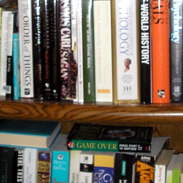
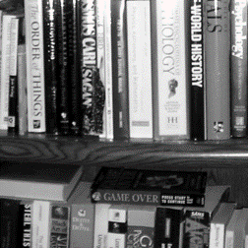
4.1 ΠΑΡΑΔΕΙΓΜΑΤΑ (ΕΙΚΟΝΕΣ)
-fh
-fv
ΠΡΙΝ ΜΕΤΑ
ΠΡΙΝ ΜΕΤΑ
-d
-b
ΠΡΙΝ ΜΕΤΑ
ΠΡΙΝ ΜΕΤΑ

Slide 11
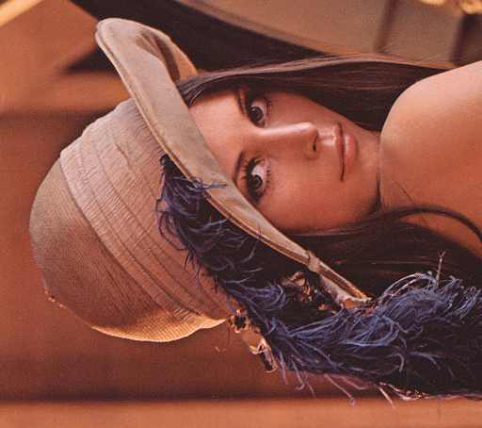
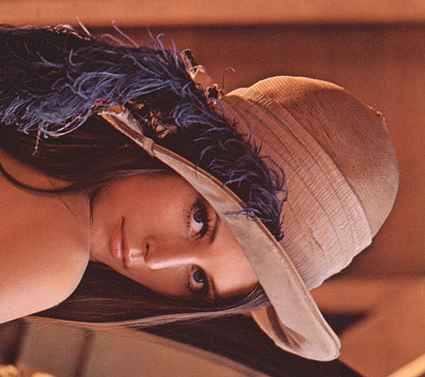
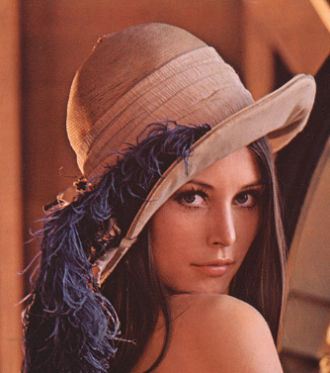
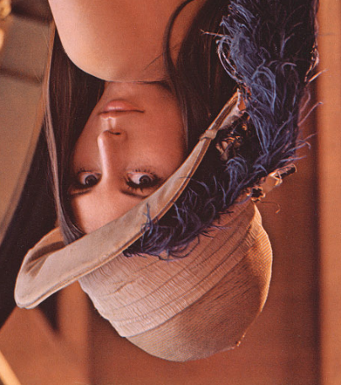
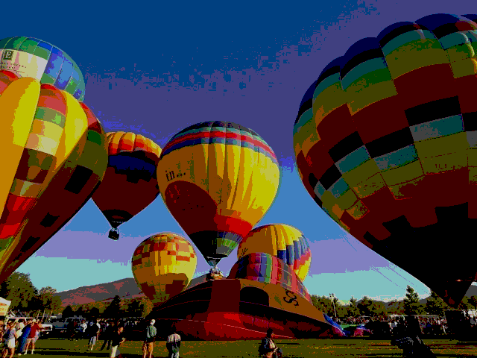
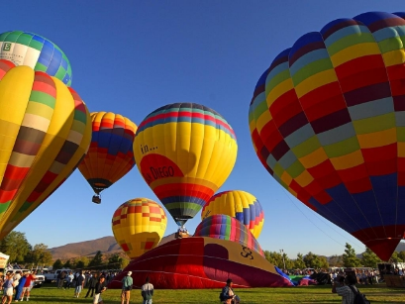
4.2 ΠΑΡΑΔΕΙΓΜΑΤΑ (ΕΙΚΟΝΕΣ)
-rl
-rr
ΠΡΙΝ ΜΕΤΑ
ΠΡΙΝ ΜΕΤΑ
-ru
-p4
ΠΡΙΝ ΜΕΤΑ
ΠΡΙΝ ΜΕΤΑ

Slide 12
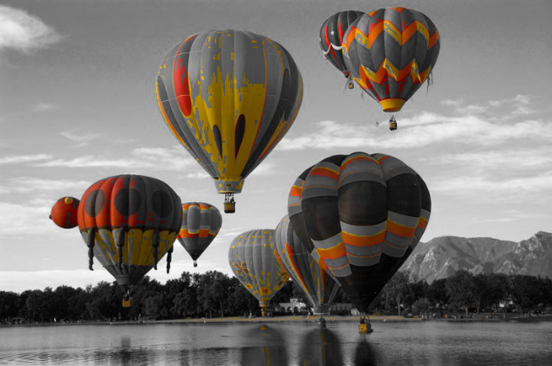
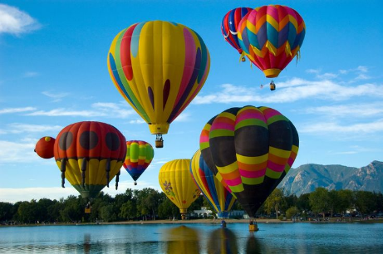

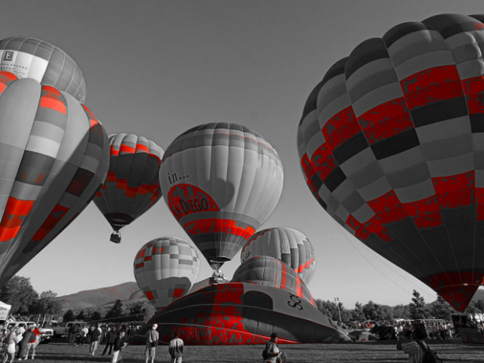


4.2 ΠΑΡΑΔΕΙΓΜΑΤΑ (ΕΙΚΟΝΕΣ)
-bw_red_10
-bw_magenta_8
ΠΡΙΝ
ΠΡΙΝ ΜΕΤΑ
-bw_red_10
ΜΕΤΑ
ΠΡΙΝ ΜΕΤΑ

Slide 13
Σας ευχαριστούμε πολύ, καλό καλοκαίρι. (Για χάρη σας σπάσαμε μερικά γραφεία ☺) - Αργυρός Κωνσταντίνος ΑΜ: 2022202000014 - Συγριμής Παύλος ΑΜ: 2022202000202

